Slide 1
LEARNING FROM ACKNOWLEDGEMENTS IN DISTRIBUTED LEARNING
Phạm Xuân Vĩnh Hà - 230201041

Slide 2

Tóm tắt
Lớp: CS2205.APR2023
Link Github: Https://github.com/HaPXV/CS2205.APR2023
Link YouTube video:
Phạm Xuân Vĩnh Hà

Slide 3
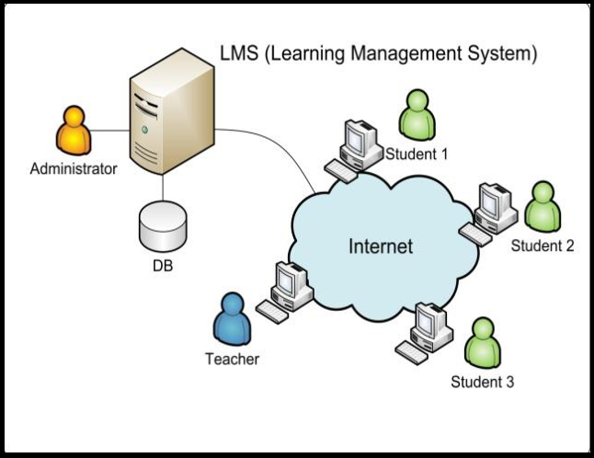
Giới thiệu
LEARNING FROM ACKNOWLEDGEMENTS IN DISTRIBUTED LEARNING
Tăng tài nguyên máy học.
Giảm thời gian huấn luyện mô hình.
Mở rộng bằng cách thêm nhiều máy tính vào hệ thống.
→ Nghiên cứu để đánh giá và chứng minh tính hiệu quả của mô hình

Slide 4

Mục tiêu
Nghiên cứu và phát triển mô hình học hỏi từ các xác nhận trong Học tập Phân tán.
Đánh giá hiệu quả của mô hình học hỏi từ các xác nhận trong Học tập Phân tán.

Slide 5
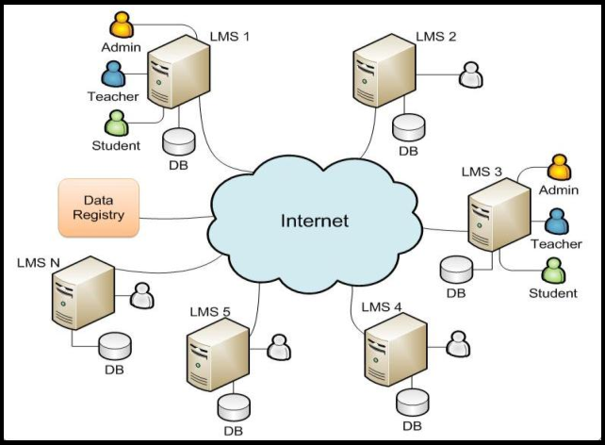
Nội dung và Phương pháp
Nội dung:
- Tìm hiểu học phân tán truyền thống.
- Tìm hiểu cách khai thác thông tin từ các xác nhận (acknowledgements) nhận được từ các máy tính thành viên (worker machines) như:
Thời gian hoàn thành tác vụ.
Tình trạng lỗi (nếu có)
Các chỉ số về hiệu suất.

Slide 6

Nội dung và Phương pháp
Phương Pháp:
Thu thập xác nhận
Trích xuất thông tin.
Phân tích dữ liệu.
Ra quyết định.

Slide 7

Kết quả dự kiến
Giảm thời gian đào tạo.
Nâng cao độ chính xác và tính ổn định của mô hình
Cải thiện khả năng mở rộng
Giảm thiểu chi phí tính toán
Tăng tính minh bạch

Slide 8
Tài liệu tham khảo
[1]. Song, C., Kang, K. Y., Timakum, T., & ZhangExamining influential factors for acknowledgements classification using supervised learning. PLOS ONE,
2020.
[2]. Konečnỳ, J., McMahan, H. B., Yu, F., Pouget-Abadie, Federated learning with on-device differential privacy, 2016.
[3].Recht, B., Mao, X., Nugent, F., & Onnes, Gradient boosting on federated systems, 2018.
[4] Li, T., Sahu, A. K., Talwar, A., Bao, J., & Schaul, Federated learning: Challenges, methods, and future directions, 2020 , 50-60.

